Slide 1
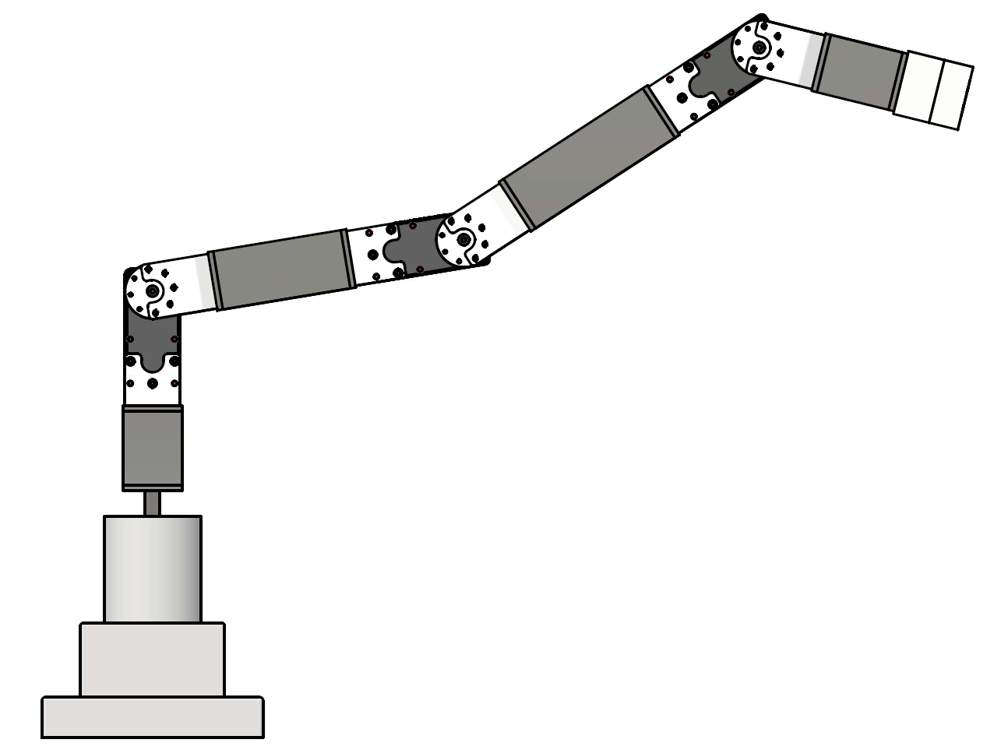
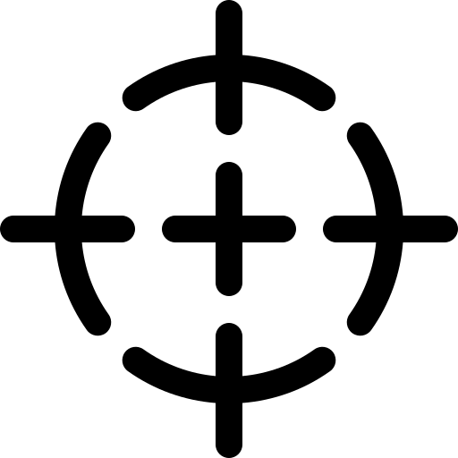
Peso del eje de 8 mm
Peso del servomotor de 13 kg.cm
Peso del servomotor de 60 kg.cm
Peso de la platina 2
Peso de la platina 3
Peso de la platina 4
Peso de la platina base
Carga en el efector

Slide 2
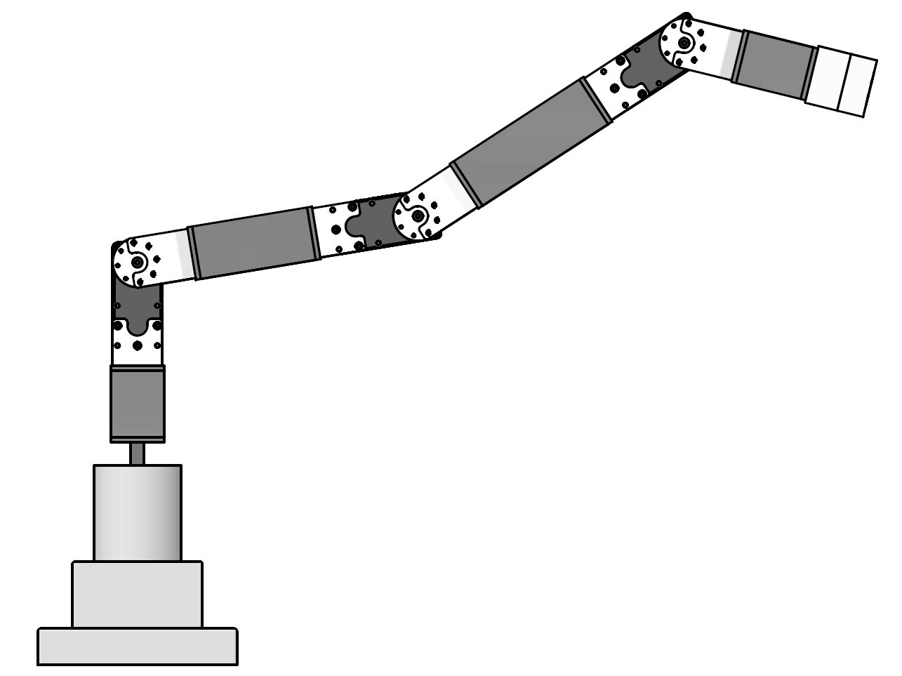
L_efector_base
Platina 3
Platina 4
L_efector_final
e_n
L_servo_bracket
Platina 2
L_servo_largo
L1_eje_8mm
L1_eje_PaP

